Slide 1

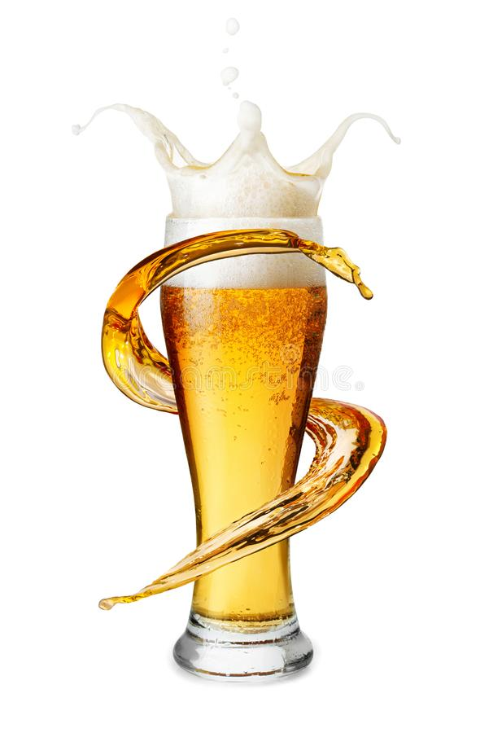
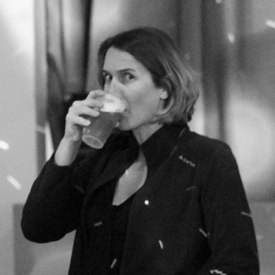
La braceresse, c’est elle ! Adepte de bière et lasse de travailler pour la World Company, elle a décidé de se lancer dans la merveilleuse aventure de la brasserie artisanale. Madame Dusse, ce sont des bières artisanales de caractère, brassées au Beausset, au pied du mythique circuit du Castellet, entre la Sainte Baume et la Méditerranée. C’est un profond respect pour la Terre et les Hommes, une aversion pour le jetable, une aspiration au réutilisable, une incitation à Être plutôt qu’Avoir.

Slide 2
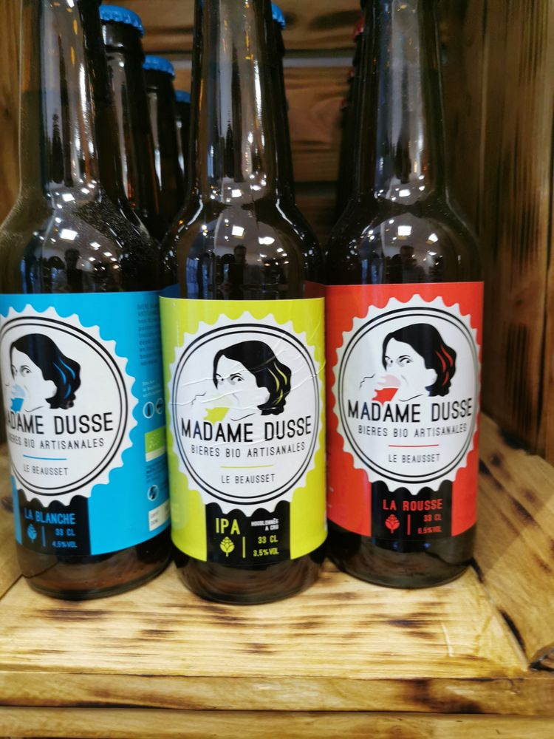
La Blonde – 5,5% - une blonde rafraîchissante avec une légère amertume.
La Blanche – 4,5% - une blanche fruitée
La Rousse – 6,5% - bière ambrée moelleuse avec des notes de caramel et de café et très peu d’amertume.
L’IPA – 3,5% - bière blonde houblonnée à cru. Ce n’est pas une vraie IPA, plutôt une Session, peu d’amertume et peu d’alcool… des arômes de pamplemousse et de fruit de la passion

